Slide 1
Муниципальное казённое образовательное учреждение «Рождественско-Хавская средняя
общеобразовательная школа» Новоусманского района
Воронежской области с. Рождественская Хава
Наше участие в акции «Покормите птиц!»
Предмет: окружающий мир
Руководитель: учитель начальных классов
Сухорукова Нина Анатольевна
I квалификационной категории
С. Н. Катуховка 2021 год

Slide 2
Наш класс участвовал в районной природоохранной акции «Покормите птиц!»

Slide 3
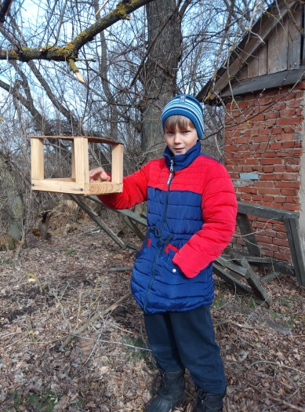
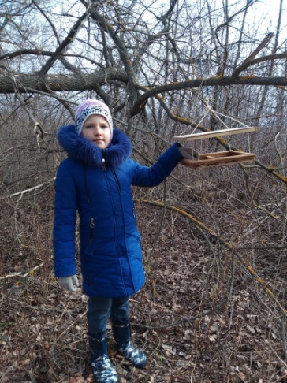
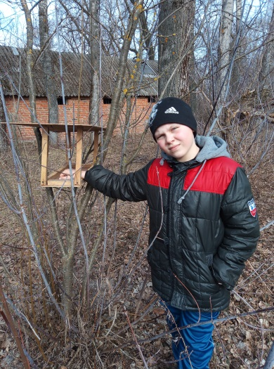
Мы изготовили
3 кормушки из дерева. Для изготовления нам понадобились небольшие кусочки фанеры, брусочки, дощечки и гвозди. Кормушки удобны для посещения птицами нашей «столовой».

Slide 4
Кормушки мы повесили недалеко от школы в аллее возле хозяйственных построек на веточки. Повесили мы их невысоко, чтобы удобно было насыпать корм. Насыпали туда семена арбуза, дыни, подсолнечника.

Slide 5
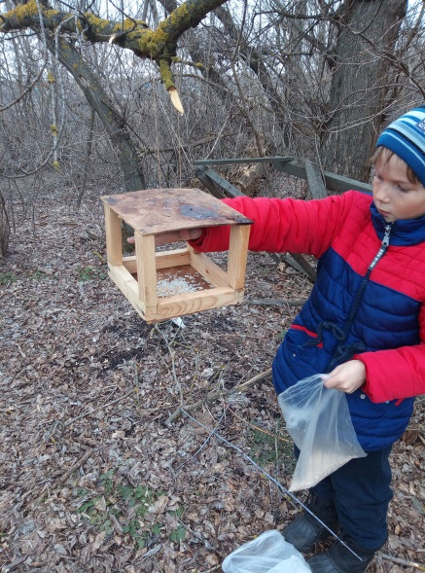
Чтобы правильно подкармливать птиц, мы сначала изучили рацион тех птиц, которые предположительно прилетят в нашу «столовую».
Мы узнали, что птиц можно подкармливать семенами подсолнечника, тыквы, арбуза, дыни. Семена лучше раздавливать. Пернатых можно кормить крошками белого хлеба.

Slide 6
Охотно они едят творог и сливочный маргарин. Дятлы и синицы любят клевать несолёное сало. Нельзя давать птицам жареные и солёные семена, крошки чёрного хлеба. Эта пища для них вредна.

Slide 7
За кормушками нам удобно наблюдать. Чаще всего прилетают воробьи. Были в нашей «столовой» и синицы. Синицам понравились семена дыни и творог. Воробьи едят всё, что мы даём.

Slide 8
Свиристели хотя и непугливы, но боятся подлетать к кормушкам. Видимо, не очень дружат с синицами и воробьями. Мы подкармливаем их семенами подсолнечника прямо на дорожках.
Прилетал и дятел. Сфотографировать птиц не удаётся, т.к. они очень пугливы.

Slide 9
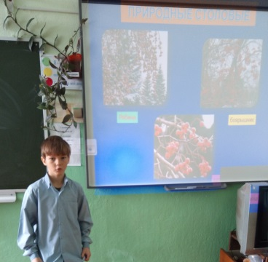
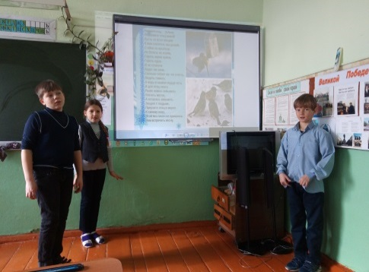
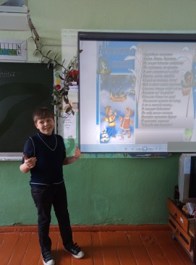
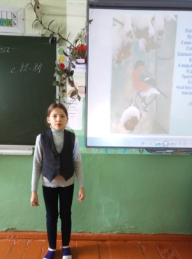
На классном часе «Покорми птиц зимой!»
мы узнали много интересного о повадках птиц,
о том, кого и как лучше кормить.

Slide 10
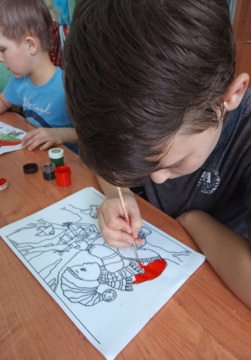
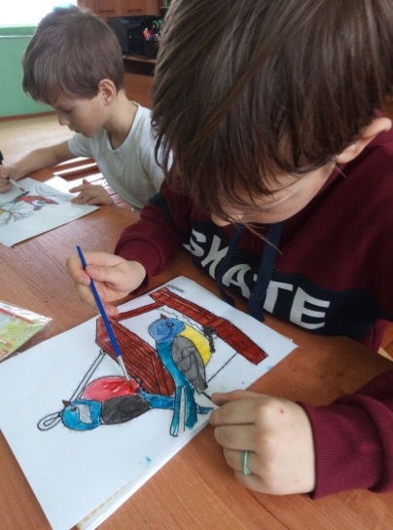
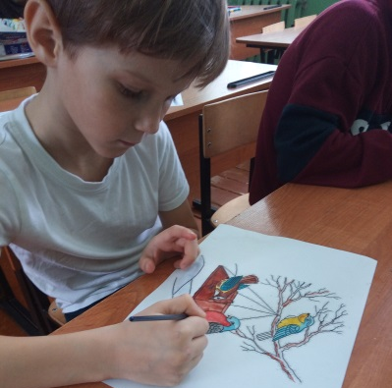
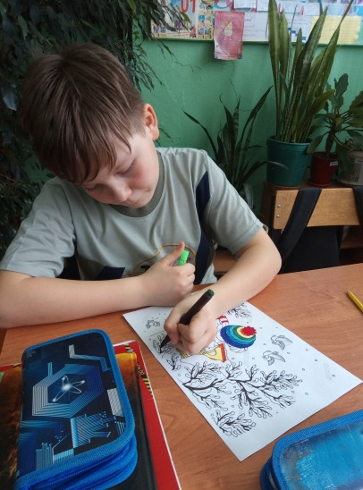
А ещё мы организовали конкурс
раскрасок «Зимующие птицы»

Slide 11
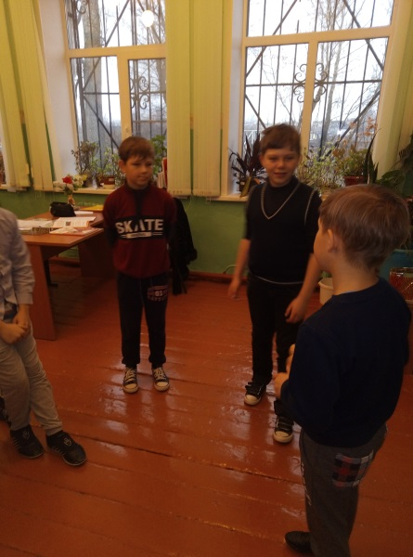
Игра «Угадай птицу»

Slide 12
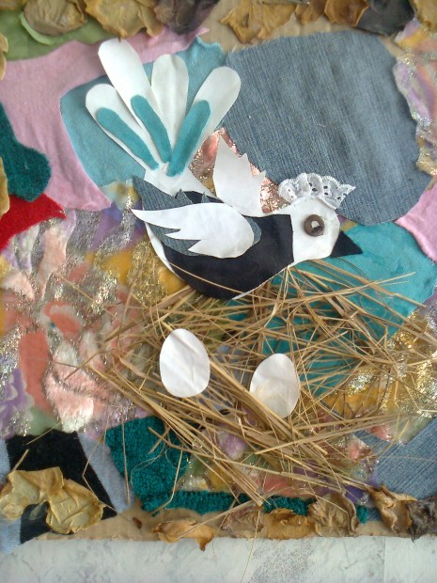
Выполнение аппликации «Птичка» (коллективная работа)

Slide 13
Подкармливая птиц, мы выяснили, что голуби и воробьи предпочитают крошки белого хлеба и батона, а синицы - сало, что в кормушках не должно быть постоянного наличия корма. Лучше приучить себя и птиц к определённому режиму, наполняя кормушки один-два раза в сутки, утром или утром и вечером в одно и то же время.
Нельзя давать птицам и пшено. Опасен для птиц и чёрный хлеб. Крахмал ржи плохо усваивается их организмом, чёрный хлеб всегда более влажный, чем белый, имеет повышенную кислотность, что нередко приводит к сильному брожению в кишечнике птичек, вплоть до заворота кишок.

Slide 14
За время нашей работы птицы привыкли получать корм, поэтому подкормку необходимо продолжить, и мы будем продолжать подкармливать птиц!
По небу весело скользя,
Летят пернатые друзья,
И пропоют, чирикая:
- Спасибо всем великое!

Slide 15
Электронные ресурсы (интернет-ссылки):
1. CatherineAsquithgallery.com [Электронный ресурс]. Картинки для фона презентации. Режим доступа : https://catherineasquithgallery.com/fony-dlja-prezentacij/8320-fon-dlja-prezentacii-pokormite-ptic-zimoj-65-foto.html
Фото из личного архива учителя Сухоруковой Н.А.

